Slide 1
Образ князя Игоря в музыке, истории и литературе

Slide 2
Да ведают потомки православных
Земли родной минувшую судьбу.
Своих царей великих поминают
За их труды, за славу, за добро –
А за грехи, за тёмные деянья
Спасителя смиренно умоляют.
А.Пушкин («Борис Годунов»)

Slide 3
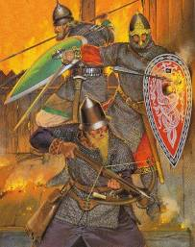
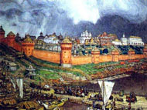
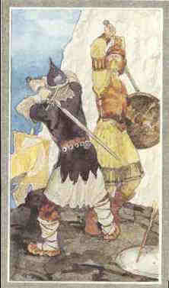
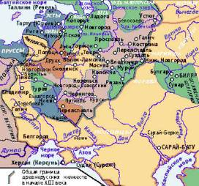
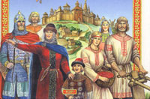
Феодальная раздробленность
Руси

Slide 4
Самые древние русские книги

Slide 5
Князь Игорь

Slide 6
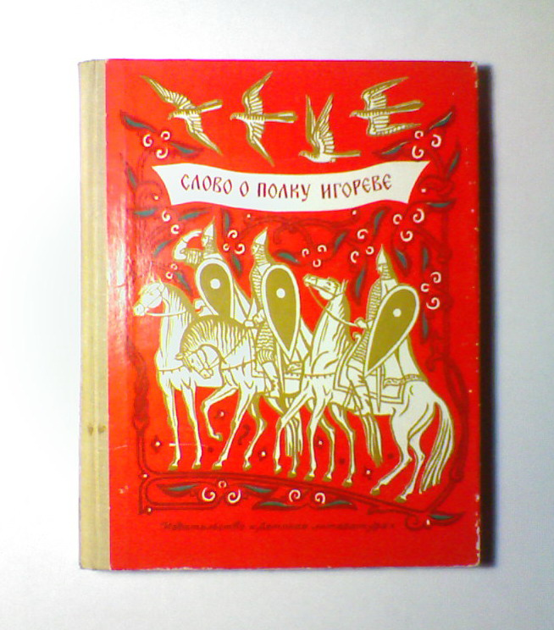

Slide 7
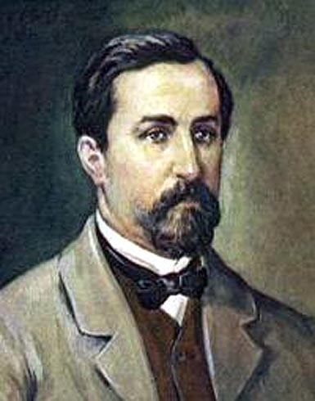
Александр Порфирьевич Бородин (31 октября (12 ноября) 1833 — 15 (27) февраля 1887)

Slide 8
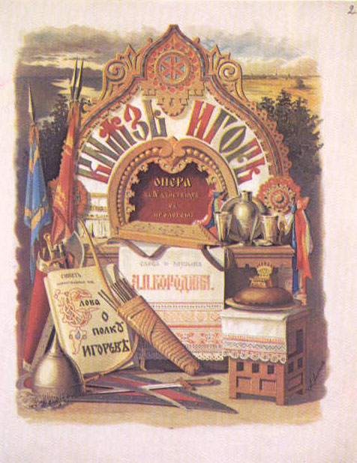
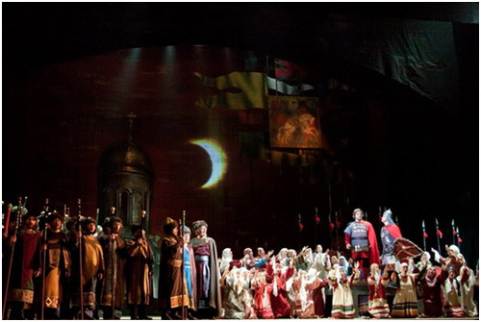
Опера А.П.Бородина «Князь Игорь»
Партитура оперы
Сцена солнечного затмения

Slide 9
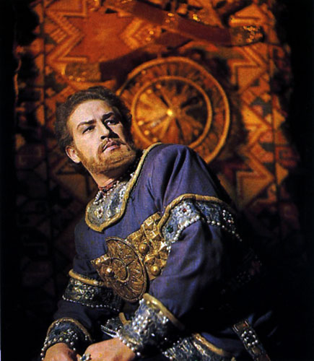
«О дайте, дайте мне свободу…!

Slide 10
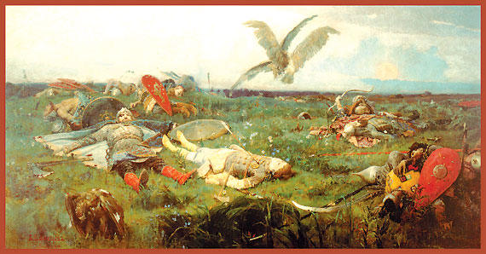
Репродукция картины В.Васнецова «После побоища»

Slide 11
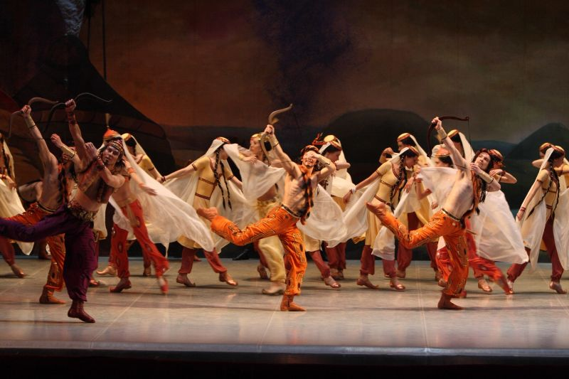
Половецкие пляски

Slide 12
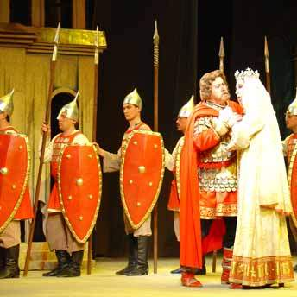
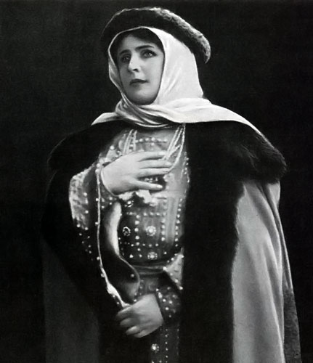
Игорь и Ярославна Плач Ярославны

Slide 13
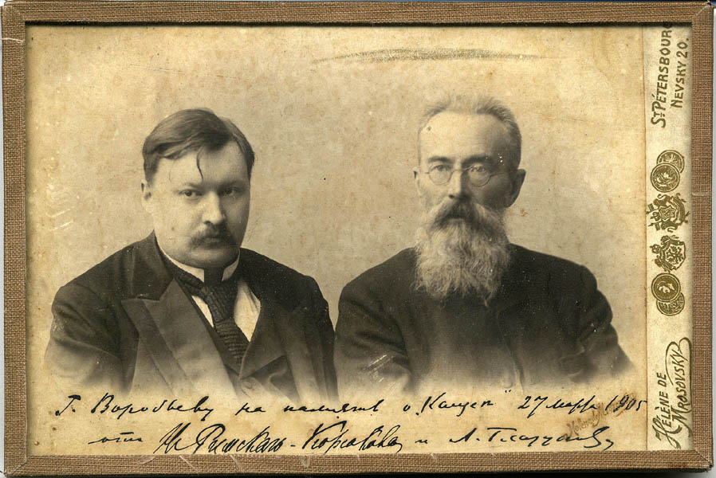

Slide 14
Школа: МОУ «СОШ п.Первомайский Балашовского р-на Саратовской обл.»
Класс: 9
Мероприятие: интегрированный урок
Авторы презентации :
учитель русского языка и литературы высшей категории Мартынова Е.А.
учитель музыки первой категории Малиновская А.В.

